Slide 1
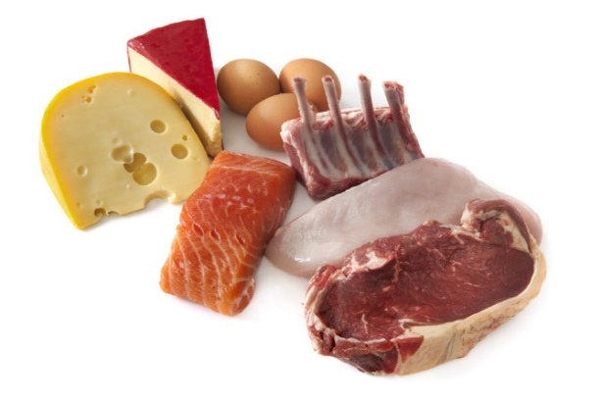
DIETA ŁATWOSTRAWNA Z OGRANICZENIEM TŁUSZCZU

Slide 2
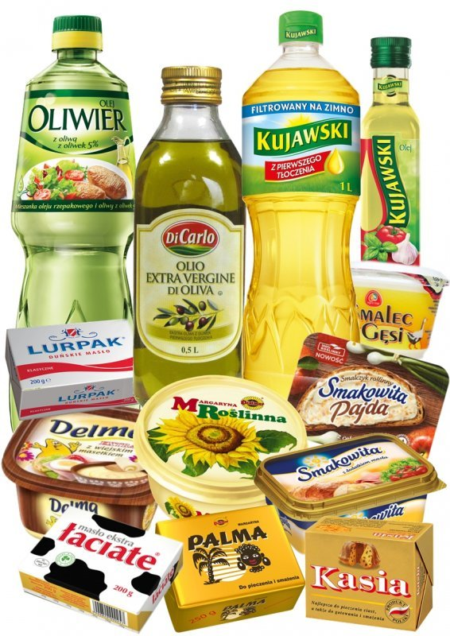

Slide 3
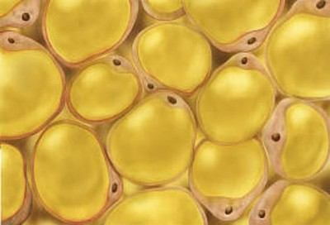
ZAŁOŻENIA DIETY
Jest to modyfikacja diety łatwo strawnej, która polega na zmniejszeniu ilości produktów będących źródłem tłuszczu zwierzęcego oraz obfitujących w cholesterol.

Slide 4
ZASTOSOWANIE DIETY
-przewlekłe zapalenie wątroby, marskość, -przewlekłe zapalenie trzustki, -przewlekłe zapalenie i kamica pęcherzyka żółciowego oraz dróg żółciowych -kamica pęcherzyka żółciowego -wrzodziejące zapalenie jelita grubego -okres zaostrzenia choroby,

Slide 5
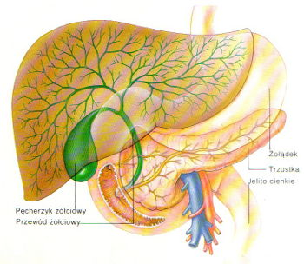

Slide 6
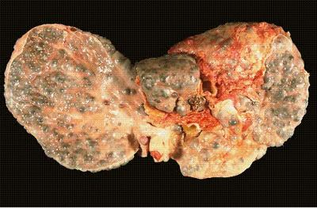
CEL DIETY
Celem diety jest ochrona wyżej wymienionych narządów oraz zmniejszenie ich aktywności wydzielniczej.

Slide 7
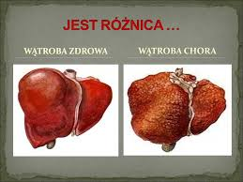

Slide 8
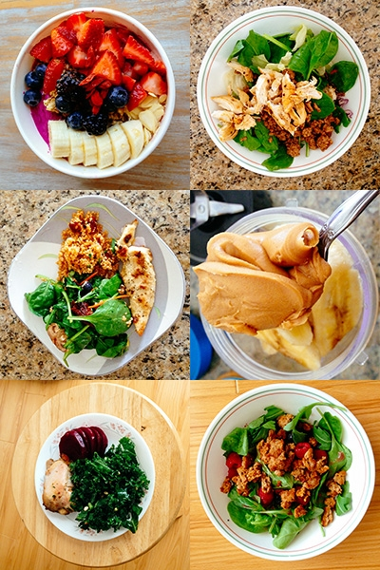
CHARAKTERYSTYKA DIETY
Posiłki powinno podawać się:
w małych objętościach,
o umiarkowanej temperaturze,
często – 5 razy w ciągu dnia.

Slide 9
CHARAKTERYSTYKA DIETY
Zawartość tłuszczu w diecie, zarówno pochodzenia zwierzęcego, jak i roślinnego powinno ograniczyć się o 50% w porównaniu z dietą łatwo strawną, co daje 30-50g na dobę.

Slide 10
CHARAKTERYSTYKA DIETY
Podaż energii:
dostosowana w zależności od należnej masy ciała -przy otyłości zmniejszamy podaż energii, -przy niedożywieniu zwiększamy podaż energii, -przy prawidłowej masie ciała podajemy ok.2000kcal
Tłuszcze pokrywają zapotrzebowanie energetyczne do 20%,białko 12-18%,a węglowodany uzupełniają dobową ilość energii.

Slide 11
CHARAKTERYSTYKA DIETY
Białko - zalecane jest w normie fizjologicznej
Błonnik – w ilościach ograniczonych
Wyłączeniu z diety podlegają produkty ciężkostrawne, wzdymające, ostro przyprawione
Zwiększeniu podlega ilość warzyw bogatych w
ß- karoten i witaminę C

Slide 12
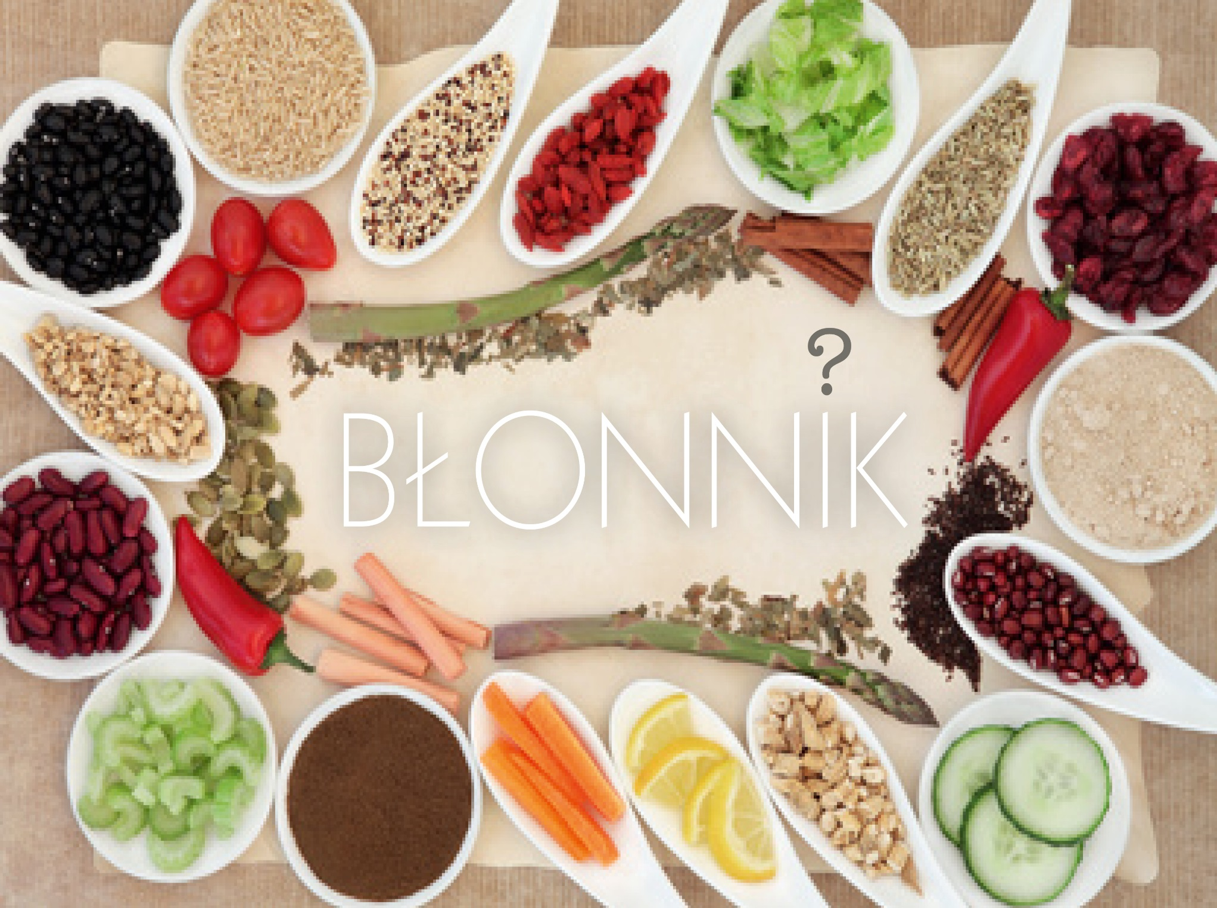

Slide 13
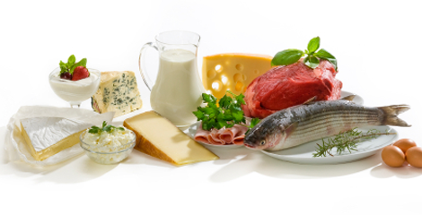
PRODUKTY DOZWOLONE W DIECIE
Produkty białkowe chude:
mleko, jogurty z obniżoną zawartością tłuszczu, chude mięsa, wędliny i ryby,

Slide 14
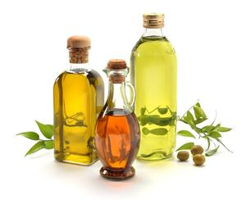
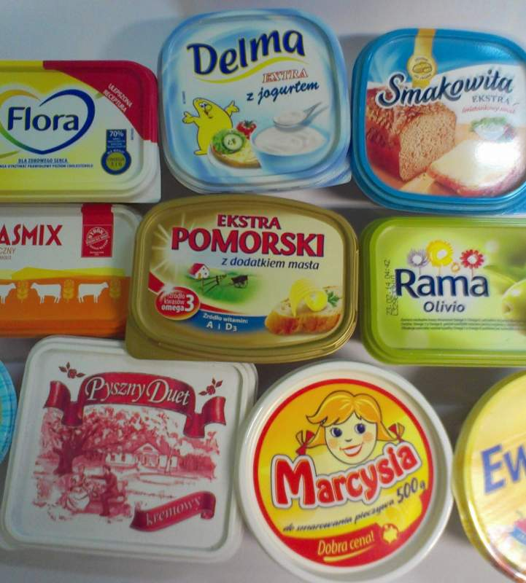
PRODUKTY DOZWOLONE W DIECIE
Produkty tłuszczowe (20-30g/dobę):
olej słonecznikowy, sojowy, kukurydziany, rzepakowy-bezerukowy, z pestek winogron, zarodków pszennych, oliwa z oliwek, w ograniczonej ilości masło, miękkie margaryny.

Slide 15
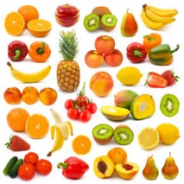
PRODUKTY DOZWOLONE W DIECIE
Warzywa i owoce bogate w ß-karoten – marchew, dynia, pomidory, brzoskwinie, morele – dojrzałe, soczyste, gotowane, przecierane, soki

Slide 16
PRODUKTY ZABRONIONE W DIECIE
trudno strawne, długo zalegające w żołądku, wzdymające i ostro przyprawione
produkty zbożowe gruboziarniste
nasiona roślin strączkowych
ogórki, brukiew, sałatki i warzywa z majonezem i musztardą
warzywa marynowane i solone

Slide 17
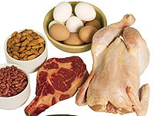
PRODUKTY ZABRONIONE W DIECIE
produkty wysoko tłuszczowe takie, jak: słonina, boczek, łój, śmietana, tłuste mięsa i wędliny, tłuste morskie ryby
pieczywo świeże, z otrębami, razowe, z dodatkiem tłuszczu, na całych jajach
sery dojrzewające, topione,
potrawy z całych jaj

Slide 18
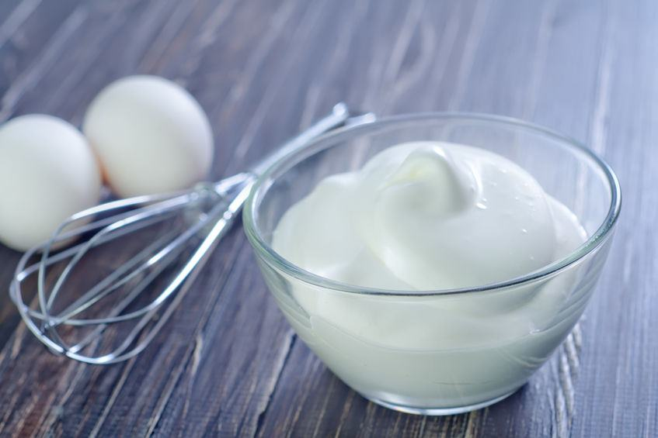
ZASADY SPORZĄDZANIA POTRAW
Technologia wykonania potraw jest taka sama, jak przy diecie łatwo strawnej, jednak z uwagi na ograniczenie tłuszczu(a w przypadku choroby pęcherzyka żółciowego także cholesterolu) do potraw, do których podstawą są jaja należy dodać jedynie białko, najlepiej w postaci ubitej piany.

Slide 19
ZASADY SPORZĄDZANIA POTRAW
Warzywa i owoce podaje się gotowane i rozdrobnione oraz w postaci soków i przecierów.
Zupy sporządza się z wywarów warzywnych.
Zupy, sosy i warzywa podprawia się zawiesiną z mąki i mleka
Potrawy przyrządza się poprzez gotowanie i duszenie bez uprzedniego obsmażania

Slide 20
ZASADY SPORZĄDZANIA POTRAW
Podajemy między posiłkami: -
wodę mineralną,
herbaty ziołowe,
rozcieńczone soki owocowe i warzywne ,
kawę zbożową z mlekiem,
herbatę z mlekiem
Wszystkie napoje o umiarkowanej temperaturze

Slide 21
PRZYKŁADOWY JADŁOSPIS
POSIŁEK | PRODUKTY/POTRAWY
I śniadanie | Kawa zbożowa z mlekiem 1,5% Pieczywo pszenne z masłem Polędwica drobiowa Jabłko pieczone
II śniadanie | Bułka pszenna Twaróg chudy Napój pomidorowy
Obiad | Zupa selerowa z grzankami Budyń z cielęciny Sos koperkowy Ziemniaki purée Buraczki Kompot z porzeczki czerwonej przetarty
Podwieczorek | Galaretka mleczna Biszkopt na białkach
Kolacja | Risotto z warzywami Napój owocowy

